Slide 1
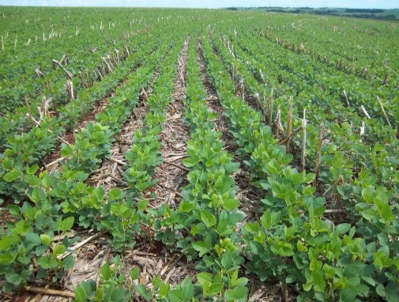
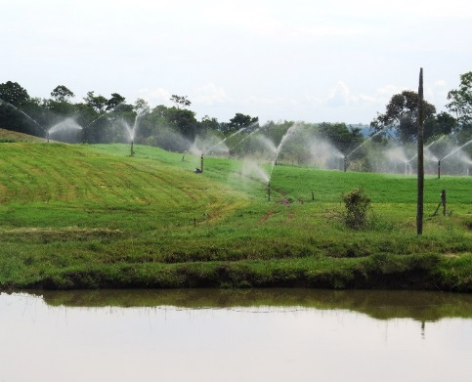
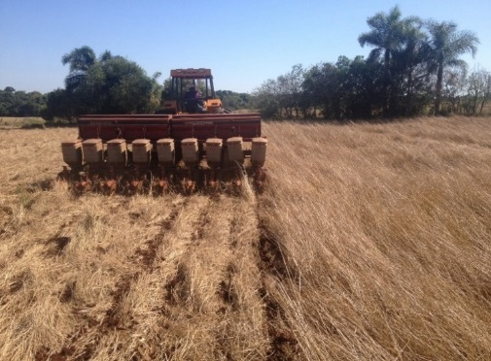
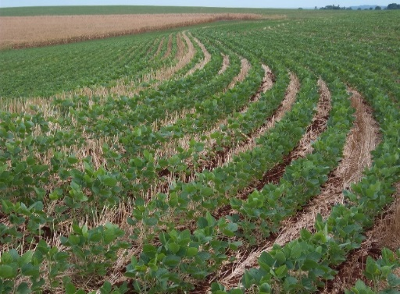
PROGRAMA ESTADUAL DE CONSERVAÇÃO DO SOLO E DA ÁGUA
Ivo Lessa
Presidente da SARGS

Slide 2
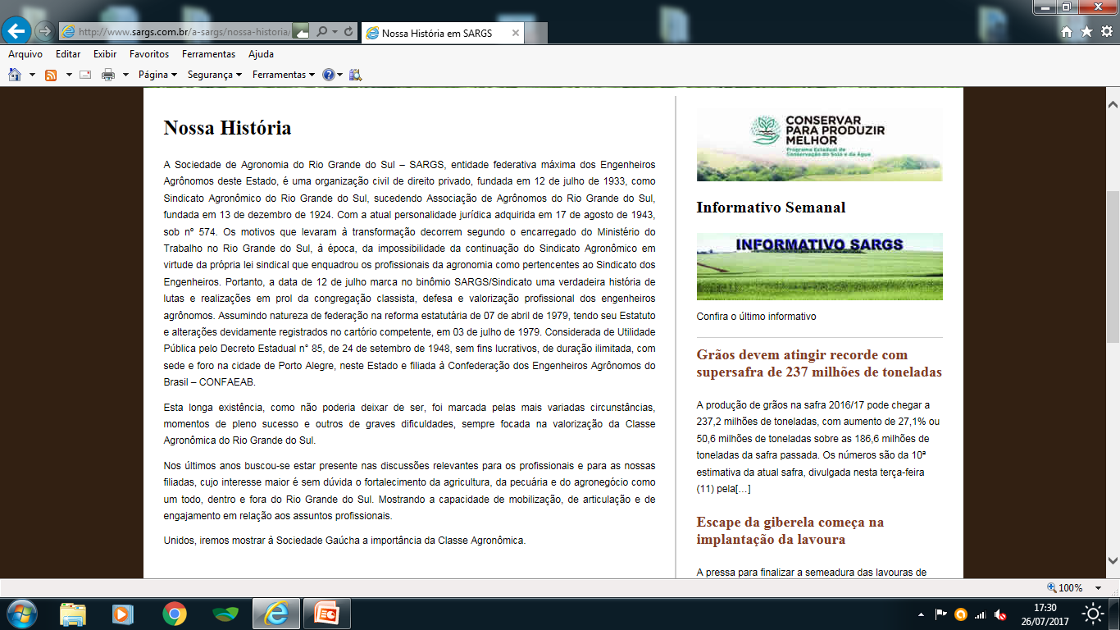

Slide 3
Estas são questões ambientais que frequentemente fazem parte do dia a dia do produtor rural.
NOSSA CASA É COMUM!
O que posso fazer?
Como posso fazer?
Onde posso fazer?
Desta forma surge a parceria entre FEDERACITE e MAIA Assessoria Ambiental para auxiliar aos citeanos nas mais diversas dúvidas para segurança nas adequações ambientais.

Slide 4
Participação da SARGS e EMBRAPA
Capacitação Técnica em Agricultura Conservacionista

Slide 5
TERMO DE COOPERAÇÃO
TERMO DE COOPERAÇÃO ENTRE A SECRETARIA ESTADUAL DE AGRICULTURA, PECUÁRIA E IRRIGAÇÃO (SEAPI), A SECRETARIA ESTADUAL DO DESENVOLVIMENTO RURAL, PESCA E COOPERATIVISMO (SDR), SOCIEDADE DE AGRONOMIA DO RIO GRANDE DO SUL (SARGS), O BANCO DO BRASIL, O BANCO DO ESTADO DO RIO GRANDE DO SUL (BANRISUL), O SICREDI, O BADESUL E O BRDE, com a finalidade de implantação da Política Estadual do Solo e da Água, criado pelo Decreto Estadual nº 52.751 de 04 de dezembro de 2015.
CLÁUSULA SEGUNDA – DAS OBRIGAÇÕES
II – À Sociedade de Agronomia do Rio Grande do Sul (SARGS) cabe:
a) Auxiliar a Secretaria da Agricultura, Pecuária e Irrigação na elaboração e formatação dos programas de treinamento e capacitação no âmbito estadual, regional ou municipal;
b) Promover a participação das Associações de Engenheiros Agrônomos e técnicos credenciados nas instituições financeiras nas capacitações, congressos, conferências e eventos correlatos;
c) Auxiliar na captação de recursos para custeio das capacitações.

Slide 6
Ações realizadas em 2017
Segue abaixo os links dos cursos e as fotos. Em anexo as listas dos participantes.
http://www.sargs.com.br/turma-1/
http://www.sargs.com.br/turma-2/
http://www.sargs.com.br/turma-3/
http://www.sargs.com.br/eventos/atualizacao-agronomica-em-agricultura-conservacionista-2/

Slide 7
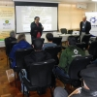
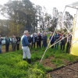
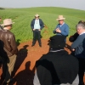
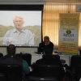
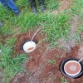

Slide 8
Turma 1 – Atualização agronômica em agricultura conservacionista
EVENTO
A Sociedade de Agronomia do Rio Grande do Sul – SARGS, em parceria com a Empresa Brasileira de Pesquisa Agropecuária – EMBRAPA TRIGO, está realizando nos dias 3 a 5 de agosto de 2016, das 8 às 18h, o curso de Atualização Agronômica em Agricultura Conservacionista, nas dependências da Embrapa Trigo, em Passo Fundo, RS. O curso terá carga horária de 24 horas. Com o objetivo de contribuir para a implementação da agricultura conservacionista no estado do Rio Grande do Sul, aprimorando a ingerência agronômica no manejo da fertilidade do solo com consequente incremento da rentabilidade agrícola, das cadeias produtivas que integram o agronegócio, do crescimento econômico do Estado e da qualidade de vida no meio rural e urbano. Público alvo: Engenheiros Agrônomos, Engenheiros Agrícolas, Engenheiros Florestais e estudantes de graduação nas áreas de ciências agrárias.
PROGRAMAÇÃO
Quarta-feira, 3 de Agosto de 2016
8h Abertura: Coordenação do Programa Estadual de Conservação do Solo e da Água – Diretoria SARGS e Chefia Embrapa Trigo
8h30 Objetivos e estrutura do evento – Jorge Lemainski e José Denardin – Embrapa Trigo
8h45 Capital humano x Tecnologia – Jorge Lemainski – Embrapa Trigo
9h15 Agricultura conservacionista – conceitos e preceitos – parte I – José Denardin – Embrapa Trigo
10h Intervalo – Café
10h15 Agricultura conservacionista – conceitos e preceitos – parte II – José Denardin – Embrapa Trigo
12h Intervalo – Almoço
13h30 Visita à propriedade rural com adoção de práticas conservacionistas Fernanda Viacelli Falcão – Sementes Falcão e José Denardin e Jorge Lemainski – Embrapa Trigo
Quinta-feira, 4 de Agosto de 2016
8h Agricultura conservacionista – conceitos e preceitos – parte III – José Denardin – Embrapa Trigo
9h Operacionalização do software Terraço for Windows – Jorge Lemainski – Embrapa Trigo
10h Intervalo – Café
10h15 Fertilidade do solo no âmbito da agricultura conservacionista – Pedro Escosteguy – UPF e Sirio Wietholter – Embrapa Trigo
12h Intervalo – Almoço
13h30 Práticas de campo – Agricultura conservacionista e disponibilidade de água – Jorge Lemainski – Embrapa Trigo – Plantabilidade em sistema plantio direto – Antônio Faganello – Embrapa Trigo – Práticas de natureza mecânica e vegetativa para mitigar a compactação do solo – José Denardin – Embrapa Trigo
Sexta-feira, 5 de Agosto de 2016
8h Práticas de campo – Locação e construção de terraço – Jorge Lemainski e José Denardin – Embrapa Trigo – Amostragem de solo para análise da fertilidade do solo – Jorge Lemainski e José Denardin – Embrapa Trigo
12h Intervalo – Almoço
13h30 Debate técnico: dúvidas e esclarecimentos – Jorge Lemainski e José Denardin – Embrapa Trigo
15h Encaminhamentos e avaliação – Jorge Lemainski – Embrapa Trigo
15h30 Encerramento Coordenação do Programa Estadual de Conservação do Solo e da Água – Diretoria SARGS e Chefia Embrapa Trigo

Slide 9
LISTA DE PARTICIPANTES CURSO ATUALIZAÇÃO AGRONÔMICA EM AGRICULTURA CONSERVACIONISTA – 3 a 5/08/2016
-
NOME | PROFISSÃO | E-MAIL | TELEFONE | ENTIDADE | ENDEREÇO
Ângela Maria Ferreira | Engenheira Agrônoma | angela.ferreira@ccgl.com.br | (55) 8143-1924 | UNICRUZ | RS 342, Km 149 - CP 10 – 98005-970 - Cruz Alta, RS
Cleverson Marcelo Panzera | Engenheiro Agrônomo | cleverson.panzera@pmi.com | (51) 9762-4228 | CREA | Linha Ponte Andres - Zona Rural - CP 121 – 96880-000 - Vera Cruz, RS
Dagoberto Palmeira Soares Antunes | Técnico Agrícola | emvsol@emater.tche.br | (51) 3750-1194 | EMATER | Rua Augusto Emmal, 40 - 96878-000 - Vale do Sol, RS
Daniela Florinda Soares Henrique | Engenheira Agrônoma | danielashenrique@gmail.com | (51) 9830-9888 | CREA | Rua José do Patrocínio, 1100/305 - 90050-004 - Porto Alegre, RS
Dionas de Freitas Bock | Engenheiro Agrônomo | dionas.bock@gmail.com | (55) 9990-8824 | CREA | Rua Andrade Neves - 960200-800 - Pelotas, RS
Douglas Samuel Trabbach | Téc. em Agropecuária | emcamara@emater.tche.br | (51) 3655-1398 | EMATER | Rua Januário Batista, 653 - 95820-000 - General Câmara, RS
Elói Vogt | Técnico Agrícola | emmqueimado@emater.tche.br | (55) 3613-8067 | EMATER | Rua Albino Welter, 1130 - 97935-000 - Mato Queimado, RS
Gabriel Tochetto | Engenheiro Agrônomo | gabrieltochetto@agro.adm.br | (54) 9952-7390 | CREA | Av. Castelo Branco, 888 – 95380-000 – Esmeralda, RS
Henrique Gustavo Kothe | Engenheiro Agrônomo | henrique.kothe@pmi.com | (51) 9611-1992 | CREA | Rua Mal Deodoro, 480 - Ap 802 - 96810-062 - Santa Cruz do Sul, RS
Homero Guerra Neto | Engenheiro Agrônomo | hgn_lc@yahoo.com.br | (54) 3314-7396 | CREA | Rua Benjamin Constant, Ap. 301 - 99010-130 - Passo Fundo, RS
Humberto Dauber | Engenheiro Agrônomo | humberto@dauber.com.br | (51) 8039-7783 | AEAPA | Rua Santo Antonio, 1423 – 93010-280 – São Leopoldo, RS
João Nadir Becker Lessa | Engenheiro Agrônomo | joaob.lessa@hotmail.com | (53) 9102-4488 | AESLS | Rua Mal. Floriano, 988 - 96170-000 - São Lourenço do Sul, RS
Joelma Divina Murliki | Engenheira Agrônoma | murliki@gmail.com | (51) 9285-0982 | UFRGS | Rua Nove de Junho – 91520-610 - Porto Alegre, RS
José Emílio Kruel Filho | Engenheiro Agrônomo | kruelfilho@terra.com.br | (55) 8140-0001 | AEANORGS | Av. Borges de Medeiros, 550 - Ap. 701 – 98900-000 - Santa Rosa, RS
José Inácio Zanon | Engenheiro Agrônomo | zanon@avanzabr.com.br | (51) 9995-3444 | AEAVARP | Rua Vitória, 95 – 96825-280 - Santa Cruz do Sul, RS
Juliano Gonçalves Garcez | Engenheiro Agrônomo | garcezjuliano@hotmail.com | (54) 8137-2601 | EMBRAPA | Rua Uruguai, 1405 - 99010-110 - Passo Fundo, RS
Luiz Volney Mattos Viau | Engenheiro Agrônomo | viaulv@unijui.edu.br | (55) 9963-3320 | APAJU | Rua 15 de novembro, 275 - Sala 203 - 98700-000 - Ijuí, RS
Marcelo Raul Schmidt | Engenheiro Agrônomo | marceloraulschmidt@hotmail.com | (51) 8359-1499 | UFRGS | Rua Madressilva, 50 - 91450-345 - Porto Alegre, RS
Matias Mauri Streck | Téc. em Agropecuária | emrpardo@emater.tche.br | (51) 3731-1497 | EMATER | Rua Andrade Neves, 161 - 96640-000 - Rio Pardo, RS
Oli Fernando Soares da Costa | Engenheiro Agrônomo | agrocolmeia@terra.com.br | (55) 9955-0964 | APAJU | Rua Simão Hickenbick, 909 - 98700-000 - Ijuí, RS
Renato Barreto Hoffmann | Engenheiro Agrônomo | renatoslpa@hotmail.com | (54) 9997-0878 | CREA | Avenida Buarque de Macedo, 1950 – 95310-000 - André da Rocha, RS
Roberto Coletti | Engenheiro Agrônomo | coletti.agronomo@gmail.com | (54) 9709-2506 | SARGS | Rua Guilherme de Vasconcelos, 643 Sl 03 – 99300-000 – Soledade, RS
Roger Terra Moraes | Engenheiro Agrônomo | emsoleda@emater.tche.br | (54) 3381-1377 | EMATER | Rua Pinheiro Machado, 578 - 99300-000 - Soledade, RS
Sadi Neri Schmidt | Técnico Agrícola | emhorizo@emater.tche.br | (55) 3537-4272 | EMATER | Rua Tiradentes, 466 - 98920-000 – Horizontina, RS
Vicente João Fin | Engenheiro Agrônomo | emvaires@emater.tche.br | (51) 3741-1676 | EMATER | Rua Barão do Triunfo, 1265 - 95800-000 - Venâncio Aires, RS

Slide 10
LISTA DE PARTICIPANTES CURSO ATUALIZAÇÃO AGRONÔMICA EM AGRICULTURA CONSERVACIONISTA – 21 a 23/09/2016
NOME | PROFISSÃO | E-MAIL | TELEFONE | ENTIDADE | ENDEREÇO
Anderson Ogliari | Téc. em Agropecuária | embaraoc@emater.tche.br | (54) 3523-1218 | EMATER | Av. Ângelo Caleffi, 175 - 99740-000 - Barão de Cotegipe, RS
Carlos Laércio Dalla Corte | Engenheiro Agrônomo | emcatuip@emater.tche.br | (55) 3336-1104 | EMATER | Av. Coronel Bicaco, 646 - 98770-000 - Catuípe, RS
Cezar Yolare Zamarchi | Engenheiro Agrônomo | emtenpor@emater.tche.br | (55) 3551-1537 | EMATER | Rua Aracati, 19 - 98500-000 - Tenente Portela, RS
Charles Antonio Urnau | Téc. em Agropecuária | emsmarti@emater.tche.br | (55) 3533-1305 | EMATER | Rua Fausto Amadeu Nichele, 258 - 98690-000 - São Martinho, RS
Clecir Miguel Nonnenmacher | Téc. em Agropecuária | emitasul@emater.tche.br | (54) 3528-1144 | EMATER | Av. Antonio Ângelo Tozzo, 413 - 99760-000 - Itatiba do Sul, RS
Delmir Nadal | Téc. em Agropecuária | emsvalen@emater.tche.br | (54) 3373-1231 | EMATER | Rua Presidente Getúlio Vargas, 139 - 99640-000 - São Valentim, RS
Derli José Dalastra | Téc. em Agropecuária | emjacuti@emater.tche.br | (54) 3368-1122 | EMATER | Rua Ângelo Fabiane, 106 – 99730000 – Jacutinga, RS
Edson Cadore | Engenheiro Agrônomo | ecadore@hotmail.com | (51) 9718-3170 | SENGE | Rua da Republica, 193 – 90050-321 - Porto Alegre, RS
Egon Luiz Eidt | Engenheiro Agrônomo | egoneidt@hotmail.com | (55) 9603-7375 |  | Rua Ambrósio Lucchese, 947 - São José – 98700-000 – Ijuí, RS
Jorge Luís Busch | Engenheiro Agrônomo | jorgeluisbusch@gmail.com | (54) 9914-5776 |  | Rua Morom - 99051-400 - Passo Fundo, RS
Larissa Lima dos Reis | Engenheira Agrônoma | emcalta@emater.tche.br | (55) 3322-8477 | EMATER | Rua Pinheiro Machado, 278 - 98005-000 - Cruz Alta, RS
Lucian Pilau Cella | Engenheiro Agrônomo | lucianpilaucella@gmail.com | (55) 9984-8016 | CREA-RS | Av. Independência, 779-801 - 90035-076 - Porto Alegre, RS
Márcia Eliana de Souza Correa | Bióloga | hmarciaeliana@gmail.com | (51) 9282-1021 | CRBio - 03 | Rua Arábia, 93348-370 - Novo Hamburgo, RS
Miguel Corrêa de Barros de Mello Mattos | Administrador | fazendadoype@gmail.com | (55) 9650-2609 | CRA/RS | Rua Santo Inácio, 510 Ap. 501 - 90570-150 - Porto Alegre, RS
Miria Rosa Dirigon | Engenheira Agrônoma | emibirub@emater.tche.br | (54) 3324-1538 | EMATER | Rua Getúlio Vargas, 894 - 98200-000 – Ibirubá, RS
Samuel Luis Sperandio | Engenheiro Agrônomo | ssperandio@emater.tche.br | (54) 9132-5411 | EMATER | Praça João Paulo II, 33 - 99835-000 – Áurea, RS
Sara Ceron Hentges | Engenheira Ambiental | shceron9@gmail.com | (55) 8142-3435 | EMATER | Rua São Luis – 90620170 - Porto Alegre, RS
Tharles Saccardo Rocha | Engenheiro Agrônomo | tharles.agro@hotmail.com | (54) 9932-2350 | CREA-RS | Av. Brasil, 729 - 99170-000 – Sertão, RS

Slide 11
LISTA DE PARTICIPANTES CURSO ATUALIZAÇÃO AGRONÔMICA EM AGRICULTURA CONSERVACIONISTA – 30/11 a 02/12/2016
NOME | PROFISSÃO | E-MAIL | TELEFONE | ENTIDADE | ENDEREÇO
Adroaldo Uliana Pesamosca | Técnico Agrícola | adroaldo@getagri.com.br | (55) 3271-9349 | CREA RS | Rua Coronel Severo Barros, 247 - 98130-000 - Júlio de Castilhos, RS
Airton Polon | Técnico Agrícola | airton@agromac.com.br | (54) 3314-1240 | AGROMAC | Rua Mascarenhas 722 – 99025040 - Passo Fundo, RS
Alex Valdir Schiavo | Engenheiro Agrônomo | schiavo.eta@gmail.com | (55) 9618-1517 | APAJU | Rua Coronel Bicaco, 355 – 98770-000 – Catuípe, RS
Andreia Maccari | Engenheira Agrônoma | embcsul@emater.tche.br | (54) 3613-2186 | EMATER | Av. Ernesto Gaboardi, 984 - 99650-000 - Benjamin Constant do Sul, RS
Carlos André Groht | Técnico Agrícola | emnvergueiro@emater.tche.br | (54) 3616-1101 | EMATER | Av. 25 de Julho, s/n - 99175-000 - Nicolau Vergueiro, RS
Cezar da Rosa | Engenheiro Agrônomo | cerosa@emater.tche.br | (54) 3321-5599 | EMATER | Av. Sete de Setembro, 1107 - 99709-298 – Erechim, RS
Cláudio Carvalho dos Santos | Técnico Agrícola | emtiohugo@emater.tche.br | (54) 3338-9312 | EMATER | Rua Florianópolis, 95 - 99345-000 - Tio Hugo, RS
Claudio Roberto Kochhann | Engenheiro Agrônomo | emerechi@emater.tche.br | (54) 3522-1352 | EMATER | Rua Gonçalves Dias, 13 - 99700-312 – Erechim, RS
Cristiano Dreher Ximendes | Técnico Agrícola | cristiano@getagri.com.br | (55) 3271-9349 | CREA RS | Rua Coronel Severo Barros, 247 - 98130-000 - Júlio de Castilhos, RS
Danilo Luiz Benedetti | Engenheiro Agrônomo | topenge@terra.com.br | (54) 9981-7128 | CREA-RS | Av. Fernando Ferrari, 295 - sala 101 – 99400-000 – Espumoso, RS
Diego Biulchi Pereira | Técnico Agrícola | diego@agromac.com.br | (54) 3314-1240 | AGROMAC | Rua Mascarenhas 722 – 99025040 - Passo Fundo, RS
Diego Nunes Pereira | Bancário | diego_npereira@sicredi.com.br | (51) 9865-6540 | SICREDI | Rua Deoclécio Pereira, 639 – 96508-250 - Cachoeira do Sul, RS
Douglas Weber Gasparetto | Engenheiro Agrônomo | douglas@cotrijuc.com.br | (55) 99943-6381 | CREA RS | Rua Coronel Severo Barros, 247 - 98130-000 - Júlio de Castilhos, RS
Evandro Noiran Ramos Martins | Administrador | evandro@agromac.com.br | (54) 3314-1240 | AGROMAC | Rua Mascarenhas 722 – 99025040 - Passo Fundo, RS
Felipe Michelon | Acad. de Agronomia | michelon@getagri.com.br | (55) 3271-9349 | CREA RS | Rua Coronel Severo Barros, 247 - 98130-000 - Júlio de Castilhos, RS
Jair Francisco Zorzanello | Téc. em Agropecuária | embrazul@emater.tche.br | (54) 3613-1165 | EMATER | Rua das Flores, 115 - 99795-000 - Barra do Rio Azul, RS
João Antônio Leal da Silva | Engenheiro Agrônomo | emvverde@emater.tche.br | (51) 3655-9088 | EMATER | Rua Assis Brasil, 449 - 95833-000 - Vale Verde, RS
Laerth Gresele Suszek | Engenheiro Agrônomo | emmmoro@emater.tche.br | (54) 3524-1255 | EMATER | Av. 22 de Maio, 270 - 99790-000 - Mariano Moro, RS
Leonardo Brondani | Engenheiro Agrônomo | emfaxsot@emater.tche.br | (55) 3263-1253 | EMATER | Rua Sete de Setembro, 7890 - 97220-000 - Faxinal do Soturno, RS
Luis Fernando Cunha de Oliveira | Engenheiro Agrônomo | fcunhaoliver@hotmail.com | (67) 9602-3445 | AEAMS | Rua Custodio Batista Rodovalho, 336 - 79550-000 - Costa Rica, MS
Maciel Ernesto Budde | Engenheiro Agrônomo | mcbudde@gmail.com | (51) 8138-2900 | ASEAT | Av. 28 de maio, 667 - 95915-000 - Santa Clara do Sul, RS
Nilmar Stefanello | Técnico Agrícola | emivora@emater.tche.br | (55) 3267-1044 | EMATER | Rua Garibaldi, 1098 - 98160-000 - Ivorá, RS
Samir Bernardo Bieger Pereira | Técnico Agrícola | emccipo@emater.tche.br | (55) 3611-2077 | EMATER | Av. Tancredo Neves, 1206 - 97753-000 - Capão do Cipó, RS
NOME | PROFISSÃO | E-MAIL | TELEFONE | ENTIDADE | ENDEREÇO
Vagner João Moro | Engenheiro Agrônomo | emcandel@emater.tche.br | (51) 3743-1113 | EMATER | Rua Lopes Trovão, 500 – 96930-000 – Candelária, RS
Victor Alvino Cassol | Técnico Agrícola | emcacequi@emater.tche.br | (55) 3254-1396 | EMATER | Rua Duque de Caxias, 1275 - 97450-000 - Cacequi, RS
Vinicius Bastos Lago | Tecnl. em Prod de Grãos | lago@getagri.com.br | (55) 3271-9349 | CREA RS | Rua Coronel Severo Barros, 247 - 98130-000 - Júlio de Castilhos, RS
Wagner Soares | Engenheiro Agrônomo | empassos@emater.tche.br | (51) 3730-1343 | EMATER | Rua Francisco Pappen, 271 - 96685-000 - Passo do Sobrado, RS

Slide 12
Atualização Agronômica em Agricultura Conservacionista
A Associação dos Engenheiros Agrônomos de Porto Alegre – AEAPA e a Sociedade de Agronomia do Rio Grande do Sul – SARGS, em parceria com a Empresa Brasileira de Pesquisa Agropecuária – EMBRAPA TRIGO, estão realizando nos dias 27 e 28 de julho de 2017, das 8 às 18h, o curso de Atualização Agronômica em Agricultura Conservacionista, nas dependências da Embrapa Trigo, em Passo Fundo, RS. O curso terá carga horária de 16 horas, com o objetivo de formar instrutores que farão a disseminação da agricultura conservacionista no Estado do Rio Grande do Sul, atualizando os conceitos do Sistema Plantio Direto e aprimorando a ingerência agronômica no manejo da fertilidade do solo com consequente incremento da rentabilidade agrícola, das cadeias produtivas que integram o agronegócio, do crescimento econômico do Estado e da qualidade de vida no meio rural e urbano. Público alvo: profissionais de Instituição de Pesquisa e de Escolas de Agronomia.
PROGRAMAÇÃO
I – CAPITAL HUMANO X TECNOLOGIA
– Valor de existência
– Disponibilidade de tecnologia e adoção de tecnologia
II – CONCEITOS E FUNDAMENTOS INERENTES AO MANEJO CONSERVACIONISTA DO SOLO
– Por que conceituar fundamentos em manejo conservacionista do solo
– Ecossistema e agroecossistema
– Atividade biológica – Ciclo do carbono – Matéria orgânica – Estrutura do solo – Relação partícula/poro – Fertilidade do Solo – Balanço hídrico
– Sistema agrícola produtivo e modelo de produção
– Fatores clima, planta e solo – Implicações na fertilidade do solo
– Conservacionismo
– Preservação – Manutenção – Recuperação – Solo – Enfoque elementar – Enfoque funcional em sistemas agrícolas produtivos
– Conservação do solo
– Agricultura conservacionista
– Conceitos e preceitos – Aptidão agrícola das terras – Capacidade de uso do solo – Preparo do solo – Preservação dos restos de cultura – Diversificação de culturas – Agricultura de precisão – Práticas mecânicas de contenção da enxurrada
– Plantio Direto e Sistema Plantio Direto
– Plantio Direto – Sistema Plantio Direto

Slide 13
– Evolução do processo de adoção e condução do plantio direto e do sistema plantio direto
– Plantio direto e sistema plantio direto – Período de 1969 a meados da década de 1980 – Período de meados da década de 1980 ao início dos anos 2000 – Período do início dos anos 2000 a 2014 – Período a partir dos anos 2014
– Manejo conservacionista de solo em regiões de clima temperado, subtropical e tropical
– Atividade biológica – Agregação e desagregação do solo – Ciclo de nutrientes
– Fertilidade do solo no âmbito do sistema plantio direto
– Abordagem e interpretação da fertilidade do solo – Indicadores biológicos, físicos e químicos da fertilidade do solo – Manutenção e recuperação (gestão) da fertilidade do solo – Ações vegetativas na gestão da fertilidade do solo – Ações mecânicas na gestão da fertilidade do solo – Ações químicas na gestão da fertilidade do solo
– Estratégias para implantação/recuperação do solo no sistema plantio direto
– Sistematização da lavoura – Correção química do solo – calagem e adubação – Diversificação de culturas
– Degradação do solo no âmbito do plantio direto
– Ocorrência – Gênese – Caracterização – Danos e riscos – Descompactação – Homogeneização físico-química do perfil do solo – Prevenção
III – MÁQUINAS E IMPLEMENTOS AGRÍCOLAS
– Semeadora
– Elementos rompedores de solo – Distribuição de sementes – Posicionamento de sementes no solo – Cobertura de sementes no solo
– Escarificador
– Profundidade de ação – Espaçamento entre as hastes – Largura da ponteira das hastes
IV – TERRACEAMENTO AGRÍCOLA
– Dimensionamento de terraço
– Terraço for Windows
– Demarcação de terraço
– Determinação da declividade do terreno – Marcação do terraço
– Construção de terraço
– Arado de discos versus terraceador, motoniveladora

Slide 14
LISTA DE PARTICIPANTES
NOME | EC/INSTITUIÇÃO | E-MAIL | TELEFONE | ENDEREÇO
Claudia Alessandra Peixoto de Barros | UFRGS | claudia.barros@ufrgs.br | (55)-99663-1885 | Av. Bento Gonçalves, 7712 - 91540-000 - Porto Alegre, RS
Dinis Deuschle | UFSM | deutschdinis@gmail.com | (55) 99683-4668 | RST 287, 8011 ap. 201 - 97105-030 - Santa Maria, RS
Eduardo Peixouto Nunes | UFPR | eduardopeixoutonunes@gmail.com | (41) 99946-4733 | Rua Martins Fontes, 52 – 81330-350 - Curitiba, PR
Elizeu Jonas Didoné | UFSM | didoneagroufsm@gmail.com | (55) 99971-8525 | RST 287, 7725 ap. 402 - 97105-030 - Santa Maria - RS
Getúlio Coutinho Figueiredo | UFRGS | getulio.figueiredo@ufrgs.br | (51) 3308-6839 | Av. Bento Gonçalves, 7712 - 91540-000 - Porto Alegre, RS
Leonir Terezinha Uhde | UNIJUI | uhde@unijui.edu.br | 55) 99976-2879 | Rua Armando Gói, 159 - 98700-000 – Ijuí, RS
Luciane Sippert | UERGS | lucianesippert@uergs.edu.br | (55) 99981-2817 | Rua Cipriano Barata, 47 - 98600-000 - Três Passos, RS
Mastrangello Enivar Lanzanova | UERGS | mastralanzanova@yahoo.com.br | (55) 99981-2817 | Rua Cipriano Barata, 47 - 98600-000 - Três Passos, RS
Pedro Alberto Selbach | UFRGS | pedro.selbach@ufrgs.br | (51) 99666-0512 | Rua Eça de Queiroz, 830 – Ap. 401 - 90670-020 - Porto Alegre, RS
Tatiana Finato | EMATER | tatifinato@yahoo.com.br | (51) 98409-8495 | Rua Uruguaiana 151, 301 - 91712-330 - Porto Alegre, RS
Thomé Lovato | UFSM | thome.lovato@ufsm.br | (55) 99610-4114 | Av. Rodolfo Behr, 1239 - 97105-440 - Santa Maria, RS
Valmir José de Quadros | UNIJUI | valmir.quadros@unijui.edu.br | (55) 3332-0420 | Bairro Universitário, 3000 – 98700-000 - Ijuí, RS

Slide 15
Planos para 2018
- Fórum Estadual solo e água Expodireto Cotrijal - Março de 2018
- Continuidade do Concurso Estadual Agricultor e técnicos conservacionista e produtores de água
- Conferência Estadual de conservação do solo e água - dezembro 2018
- Realização de 12 seminários regionais com dias de campo sobre agricultura conservacionista
Capacitação de Técnicos em Agricultura Conservacionista
2 cursos na Estação experimental da Secretaria da Agricultura - Julio de Castilho
2 curso no Instituto Federal de São Vicente do Sul
2 Cursos SETREM de Três de Maio
4 Cursos EMBRAPA Passo Fundo
Total de Técnicos a serem capacitados : 160 a 200 técnicos
Unidades demonstrativas:
Três por região - total de 36
· Seria possível você nominar os participantes do grupo gestor?
Emater; Embrapa, FAMURS, SICREDI, BRDE, BADESUL, CORSAN, CCGL-Tec, UNICRUZ, UFRGS, UPF, Banco do Brasil, SEAPI, SDR, SEMA, SEDUC, SARGS.

Slide 16
E VAMOS AOS NOVOS DESAFIOS!!!
MUITO OBRIGADO!

